Slide 1


RIMSKA DRŽAVA
753 pr. - 476

Slide 2
KRATKA ZGODOVINA STAREGA RIMA, SDZ str. 92
753 pr.n. št
Legenda o nastanku: ROMUL
509 pr.n. št
REPUBLIKA
KRALJEVINA
SENAT

Slide 3
OD REPUBLIKE DO CESARSTVA, SDZ str. 92
31 pr.n. št
Julij CEZAR, umorjen 44 pr.
330
RAZDELITEV CESARSTVA
CESARSTVO
ZAHODNO /Rim/ - VZHODNO (Konstantinopel)

Slide 4
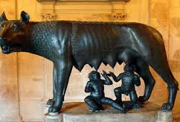
Kako je mesto postalo država?
Romul prvi rimski kralj
naloge
1. Zgodba o nastanku RIMA
Romul, Rem, volkulja, Tibera, Palatin, 753 pr. n. št.
2. ČASOVNI TRAK
Obdobja rimske zgodovine
Dogodki v času kraljevine
Primerjava grške in rimske zgodovine
3. spletna učilnica – ODDAJA NALOGE DO 7. 1. 2021

